Slide 1
CHÀO MỪNG QUÝ THẦY CÔ VÀ CÁC EM ĐẾN VỚI
TIẾT HỌC HÔM NAY
TIẾNG VIỆT 3
TIẾNG VIỆT 3
ĐỌC: NHỮNG CHIẾC ÁO ẤM
ĐỌC: NHỮNG CHIẾC ÁO ẤM
GVTH: VÕ THỊ MỸ HỒNG
GVTH: VÕ THỊ MỸ HỒNG

Slide 2
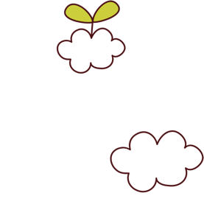
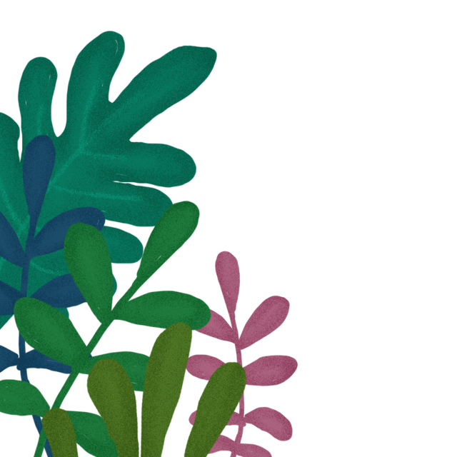

Slide 4
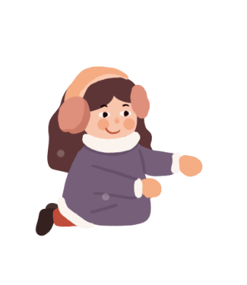
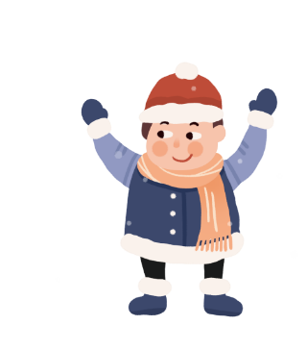
Thứ sáu ngày 9 tháng 12 năm 2022
TIẾNG VIỆT

Slide 5
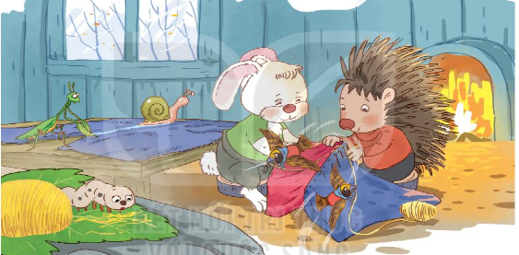
Quan sát tranh minh họa, nói tên các con vật và đoán xem chúng đang làm gì.

Slide 6
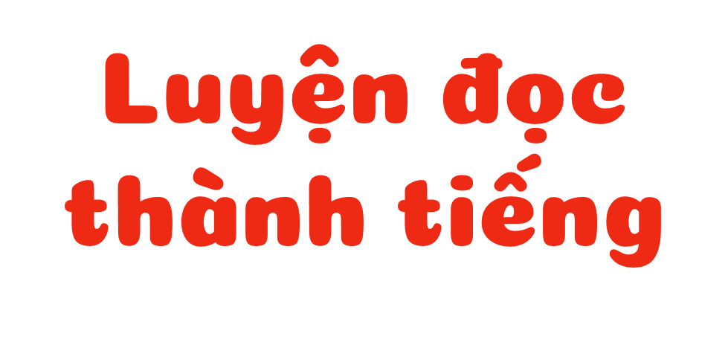
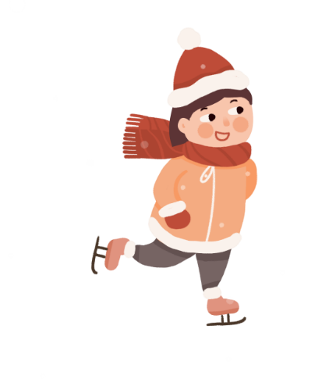

Slide 7
Những chiếc áo ấm
Mùa đông, thỏ quấn tấm vải lên người cho đỡ rét thì gió thổi tấm vải bay xuống ao. Nhím giúp thỏ khều tấm vải vào bờ và nói:
- Phải may thành áo mới được.
Nhím xù lông, rút một chiếc kim định khâu áo cho thỏ, nhưng không có chỉ. Hai bạn đi tìm chị tằm, xin một ít tơ làm chỉ. Chị tằm đồng ý ngay. Có chỉ, có kim, nhưng phải tìm người cắt vải. Thấy bọ ngựa vung kiếm cắt cỏ, nhím nói:
- Anh giúp chúng tôi cắt vải may áo. Mọi người cần áo ấm.
Bọ ngựa đồng ý, vung kiếm cắt vải, nhím ngăn:
- Phải cắt đúng theo kích thước.
Tất cả lại đi tìm người biết kẻ đường vạch trên vải. Lúc qua vườn chuối, Nhím trông thấy ốc sên bò trên lá, cứ mỗi quãng, ốc sên lại để lại phía sau một đường vạch. Nhím nói:
- Chúng tôi cần anh kẻ đường vạch để may áo ấm cho mọi người.
Ốc sên nhận lời, bò lên tấm vải, vạch những đường rất rõ. Bây giờ chỉ còn thiếu người luồn kim giỏi. Tất cả lại đi tìm chim ổ dộc có biệt tài khâu vá.
Xưởng may áo ấm được dựng lên. Thỏ trải vải. Ốc sên kẻ đường vạch. Bọ ngựa cắt vải theo vạch. Tằm xe chỉ. Nhím chắp vải, dùi lỗ. Đôi chim ổ dộc luồn kim, may áo…
Mùa đông năm ấy, trong rừng ai cũng có áo ấm để mặc.
(Theo Võ Quảng)

Slide 8
Luyện đọc từ khó
chim ổ dộc
làm chỉ
luồn kim

Slide 9
Luyện đọc câu dài:
Mùa đông, thỏ quấn tấm vải lên người cho đỡ rét thì gió thổi tấm vải bay xuống ao.

Slide 10
CHIA ĐOẠN:
Bài đọc gồm 4 đoạn:
+ Đoạn 1: Từ đầu đến phải may thành áo mới được.
+ Đoạn 2: Tiếp theo cho đến mọi người cần áo ấm.
+ Đoạn 3: Tiếp theo cho đến để may áo ấm cho mọi người.
+ Đoạn 4: Còn lại.

Slide 11
Luyện đọc nối tiếp đoạn
Những chiếc áo ấm
Mùa đông, thỏ quấn tấm vải lên người cho đỡ rét thì gió thổi tấm vải bay xuống ao. Nhím giúp thỏ khều tấm vải vào bờ và nói:
- Phải may thành áo mới được.
Nhím xù lông, rút một chiếc kim định khâu áo cho thỏ, nhưng không có chỉ. Hai bạn đi tìm chị tằm, xin một ít tơ làm chỉ. Chị tằm đồng ý ngay. Có chỉ, có kim, nhưng phải tìm người cắt vải. Thấy bọ ngựa vung kiếm cắt cỏ, nhím nói:
- Anh giúp chúng tôi cắt vải may áo. Mọi người cần áo ấm.
Bọ ngựa đồng ý, vung kiếm cắt vải, nhím ngăn:
- Phải cắt đúng theo kích thước.
Tất cả lại đi tìm người biết kẻ đường vạch trên vải. Lúc qua vườn chuối, Nhím trông thấy ốc sên bò trên lá, cứ mỗi quãng, ốc sên lại để lại phía sau một đường vạch. Nhím nói:
- Chúng tôi cần anh kẻ đường vạch để may áo ấm cho mọi người.
Ốc sên nhận lời, bò lên tấm vải, vạch những đường rất rõ. Bây giờ chỉ còn thiếu người luồn kim giỏi. Tất cả lại đi tìm chim ổ dộc có biệt tài khâu vá.
Xưởng may áo ấm được dựng lên. Thỏ trải vải. Ốc sên kẻ đường vạch. Bọ ngựa cắt vải theo vạch. Tằm xe chỉ. Nhím chắp vải, dùi lỗ. Đôi chim ổ dộc luồn kim, may áo…
Mùa đông năm ấy, trong rừng ai cũng có áo ấm để mặc.
(Theo Võ Quảng)

Slide 12
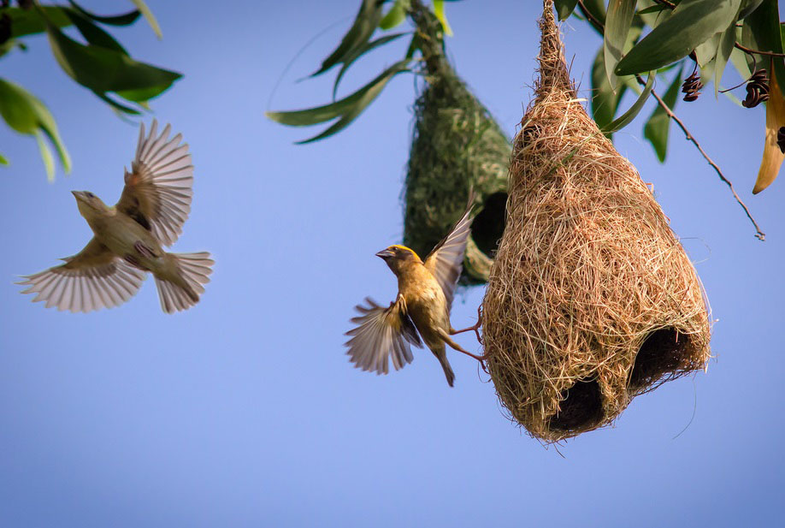
Giải nghĩa từ
Chim ổ dộc (còn gọi là chim dồng dộc, dòng dọc,…): loài chim trông giống chim sẻ, làm tổ rất chắc và đẹp.

Slide 13
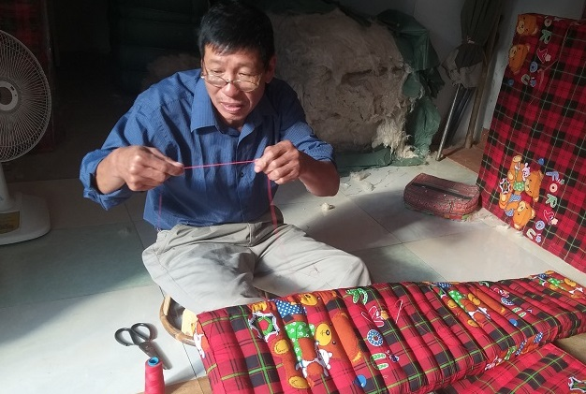
Xe (chỉ): làm cho các sợi nhỏ xoắn chặt với nhau thành sợi lớn.

Slide 14
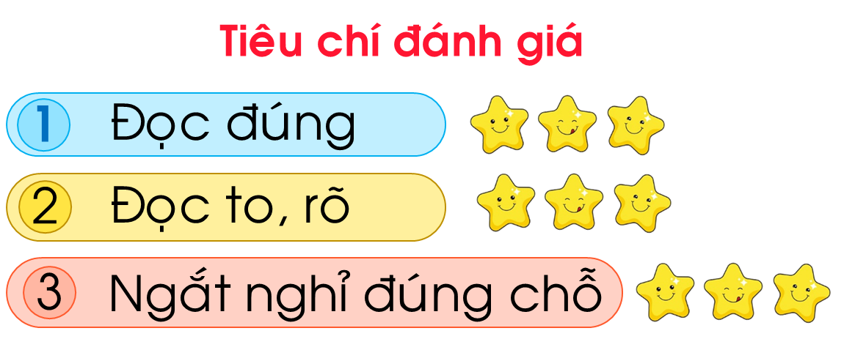
Luyện đọc theo nhóm
Yêu cầu
Phân công đọc theo đoạn
Tất cả thành viên đều đọc
Giải nghĩa từ cùng nhau
Yêu cầu
- Phân công đọc theo đoạn
- Tất cả thành viên đều đọc
- Giải nghĩa từ cùng nhau

Slide 15
Luyện đọc theo nhóm
Những chiếc áo ấm
Mùa đông, thỏ quấn tấm vải lên người cho đỡ rét thì gió thổi tấm vải bay xuống ao. Nhím giúp thỏ khều tấm vải vào bờ và nói:
- Phải may thành áo mới được.
Nhím xù lông, rút một chiếc kim định khâu áo cho thỏ, nhưng không có chỉ. Hai bạn đi tìm chị tằm, xin một ít tơ làm chỉ. Chị tằm đồng ý ngay. Có chỉ, có kim, nhưng phải tìm người cắt vải. Thấy bọ ngựa vung kiếm cắt cỏ, nhím nói:
- Anh giúp chúng tôi cắt vải may áo. Mọi người cần áo ấm.
Bọ ngựa đồng ý, vung kiếm cắt vải, nhím ngăn:
- Phải cắt đúng theo kích thước.
Tất cả lại đi tìm người biết kẻ đường vạch trên vải. Lúc qua vườn chuối, Nhím trông thấy ốc sên bò trên lá, cứ mỗi quãng, ốc sên lại để lại phía sau một đường vạch. Nhím nói:
- Chúng tôi cần anh kẻ đường vạch để may áo ấm cho mọi người.
Ốc sên nhận lời, bò lên tấm vải, vạch những đường rất rõ. Bây giờ chỉ còn thiếu người luồn kim giỏi. Tất cả lại đi tìm chim ổ dộc có biệt tài khâu vá.
Xưởng may áo ấm được dựng lên. Thỏ trải vải. Ốc sên kẻ đường vạch. Bọ ngựa cắt vải theo vạch. Tằm xe chỉ. Nhím chắp vải, dùi lỗ. Đôi chim ổ dộc luồn kim, may áo…
Mùa đông năm ấy, trong rừng ai cũng có áo ấm để mặc.
(Theo Võ Quảng)

Slide 16
Luyện đọc theo nhóm

Slide 17
Những chiếc áo ấm
Mùa đông, thỏ quấn tấm vải lên người cho đỡ rét thì gió thổi tấm vải bay xuống ao. Nhím giúp thỏ khều tấm vải vào bờ và nói:
- Phải may thành áo mới được.
Nhím xù lông, rút một chiếc kim định khâu áo cho thỏ, nhưng không có chỉ. Hai bạn đi tìm chị tằm, xin một ít tơ làm chỉ. Chị tằm đồng ý ngay. Có chỉ, có kim, nhưng phải tìm người cắt vải. Thấy bọ ngựa vung kiếm cắt cỏ, nhím nói:
- Anh giúp chúng tôi cắt vải may áo. Mọi người cần áo ấm.
Bọ ngựa đồng ý, vung kiếm cắt vải, nhím ngăn:
- Phải cắt đúng theo kích thước.
Tất cả lại đi tìm người biết kẻ đường vạch trên vải. Lúc qua vườn chuối, Nhím trông thấy ốc sên bò trên lá, cứ mỗi quãng, ốc sên lại để lại phía sau một đường vạch. Nhím nói:
- Chúng tôi cần anh kẻ đường vạch để may áo ấm cho mọi người.
Ốc sên nhận lời, bò lên tấm vải, vạch những đường rất rõ. Bây giờ chỉ còn thiếu người luồn kim giỏi. Tất cả lại đi tìm chim ổ dộc có biệt tài khâu vá.
Xưởng may áo ấm được dựng lên. Thỏ trải vải. Ốc sên kẻ đường vạch. Bọ ngựa cắt vải theo vạch. Tằm xe chỉ. Nhím chắp vải, dùi lỗ. Đôi chim ổ dộc luồn kim, may áo…
Mùa đông năm ấy, trong rừng ai cũng có áo ấm để mặc.
(Theo Võ Quảng)

Slide 18
TRẢ LỜI CÂU HỎI

Slide 19
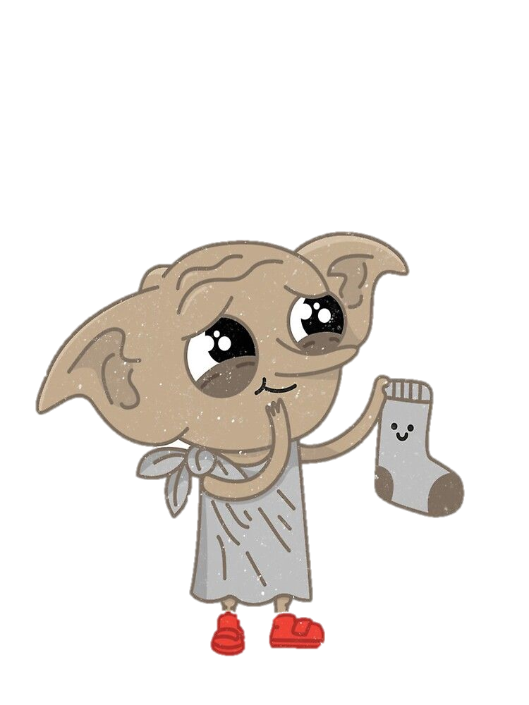
Mùa đông đến, thỏ chống rét bằng cách nào?
1
Mùa đông, thỏ quấn tấm vải lên người cho đỡ rét thì gió thổi tấm vải bay xuống ao. Nhím giúp thỏ khều tấm vải vào bờ và nói:
- Phải may thành áo mới được.
Mùa đông đến, thỏ chống rét bằng cách quấn lên mình một tấm vải.

Slide 20
Vì sao nhím nảy ra sáng kiến may áo ấm?
1
Mùa đông, thỏ quấn tấm vải lên người cho đỡ rét thì gió thổi tấm vải bay xuống ao. Nhím giúp thỏ khều tấm vải vào bờ và nói:
- Phải may thành áo mới được.
Thấy Thỏ khoác tấm vải lên người để chống rét, bị gió thổi bay xuống ao, Nhím nảy ra sáng kiến may thành áo thì gió sẽ không thổi bay đi được.

Slide 21
Em hãy tìm và kể tên các nhân vật trong câu chuyện.
- Thỏ, nhím, chị tằm, bọ ngựa, ốc sên, chim ổ dộc

Slide 22
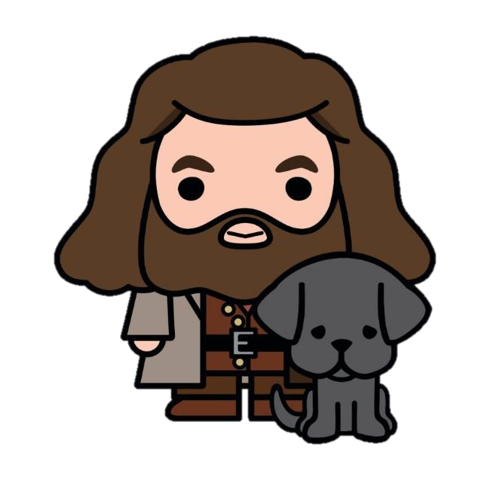
Mỗi nhân vật trong câu chuyện đã góp gì vào việc làm ra những chiếc áo ấm?
Mỗi em sẽ tự đóng vai các nhân vật trong câu chuyện để nói về khả năng, những đóng góp của mình vào công việc làm ra những chiếc áo ấm cho cư dân trong rừng.

Slide 23
Câu 3: Mỗi nhân vật trong câu chuyện đã góp gì vào việc làm ra những chiếc áo ấm?
Thỏ trải cho phẳng vải để đôi chim may áo.
M: Nhím rút chiếc lông nhọn trên lưng để làm kim may áo.
Bọ ngựa dùng kiếm của mình để cắt vải may áo.
Ốc sên bò trên tấm vải, vạch những đường kẻ để giúp bọ ngựa cắt vải may áo.
Đôi chim ổ dộc dùng biệt tài khâu vá của mình để luồn kim, may áo.
Tằm tặng tơ của mình để làm chỉ may áo, luôn tay xe chỉ

Slide 24
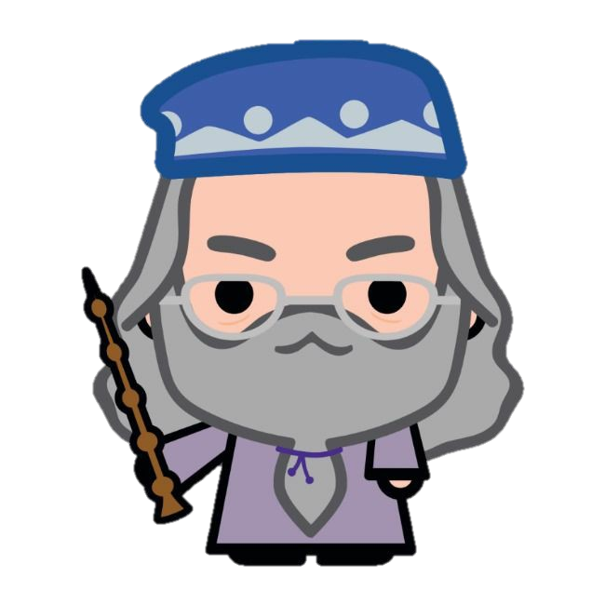
Em thích nhân vật nào trong câu chuyện? Vì sao?
Em thích nhân vật nhím nhất. Vì nhím đã biết rủ các bạn cùng giúp đỡ mình may áo cho thỏ.

Slide 25
Em học được điều gì qua câu chuyện trên?
Qua câu chuyện giúp em hiểu: Trước một việc khó, hãy sử dụng sức mạnh và trí tuệ của tập thể.

Slide 26
NỘI DUNG:
Nếu tất cả chung sức, chung lòng sẽ làm được những việc lớn lao mà sức một người không thể làm được.

Slide 27
